Slide 1
국회의원 발의 안건 및
화제성 기사 저장
Queue Tree 조
2015104150 김 건
2015104170 김효준
2015104213 장수창
2015104216 장준영

Slide 2
CONTENTS
01
02
03
04
설계 배경
설계 내용
설계 결과
결과 분석

Slide 3
01
설계 배경

Slide 4
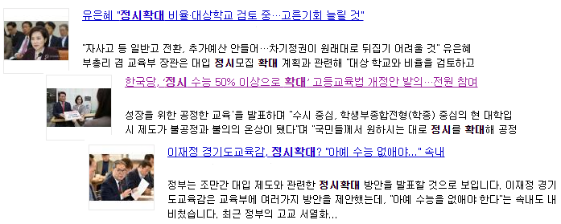
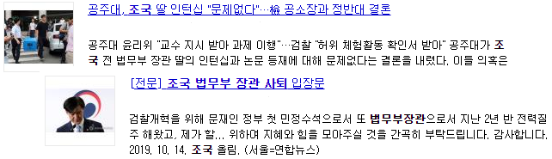
01.
설계 배경
정치적 이슈에 대한 낮은 접근성
키워드 검색의 불편함
안건 관련 정보 수집의 어려움

Slide 5
02
설계 내용

Slide 6



02.
설계 내용
개발 환경
OS | Windows
Language | Python
Framework | Node JS / Express
DB | MySQL / AWS

Slide 7







02.
설계 내용
ER 다이어그램
기사
영역
회원
발의 안건
국회의원
당
청원

Slide 8
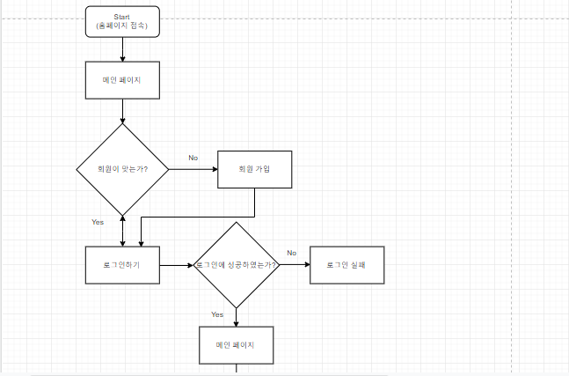
02.
설계 내용
플로우 차트

Slide 9
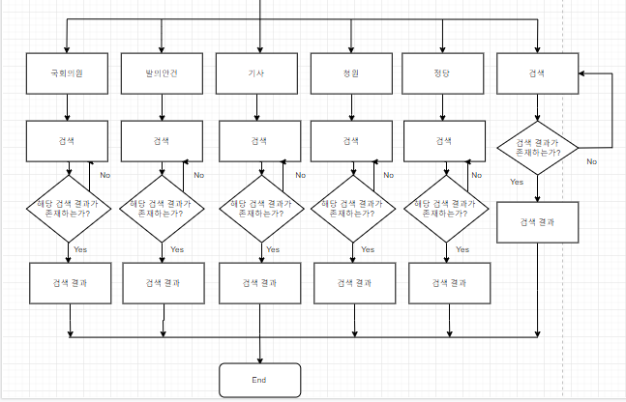
02.
설계 내용
플로우 차트

Slide 10

02.
설계 내용
ER 다이어그램
MVA(관련 기사 고유번호)
PK, FK1 PK | 영역 명 기사 고유번호
회원
PK | ID PW
기사
PK FK1 FK2 | 기사 고유번호 영역 관련 안건 기사 명 기사 내용 기사 날짜 뉴스 링크
검색한다(기사, 회원)
PK, FK1 PK, FK2 | 기사 고유번호 ID
등장한다(기사, 국회의원)
PK, FK1 PK, FK2 | 기사 고유번호 국회의원 번호
영역
PK | ID PW

Slide 11
02.
설계 내용
ER 다이어그램
발의 안건
PK FK | 안건 고유번호 영역 안건 명 안건 내용 제안 날짜
MVA(발의 안건 고유번호)
PK, FK1 PK | 영역 명 안건 고유번호
MVA(관련 기사 리스트)
PK, FK1 PK | 안건 고유번호 기사 고유번호
MVA(발의자)
PK, FK1 PK | 안건 고유번호 국회의원 번호
검색한다(회원, 안건)
PK, FK1 PK, FK2 | 안건 고유번호 ID
청원
PK FK | 청원 고유번호 관련 안건 청원 명 청원자 수
MVA(관련 청원 리스트)
PK, FK1 PK | 안건 고유번호 청원 고유번호

Slide 12
02.
설계 내용
ER 다이어그램
국회의원
PK FK | 국회의원 번호 소속 당 이름
MVA(발의 안건 리스트)
PK, FK1 PK | 국회의원 번호 안건 고유번호
검색한다(회원, 국회의원)
PK, FK1 PK, FK2 | 국회의원 번호 ID
MVA(관련 기사 리스트)
PK, FK1 PK | 국회의원 번호 기사 고유번호
포함한다(안건, 국회의원)
PK, FK1 PK, FK2 | 국회의원 번호 안건 고유번호
당
PK FK | 정당 이름 원내 대표
MVA(정당 소속 국회의원)
PK, FK1 PK | 정당이름 소속 국회의원

Slide 13
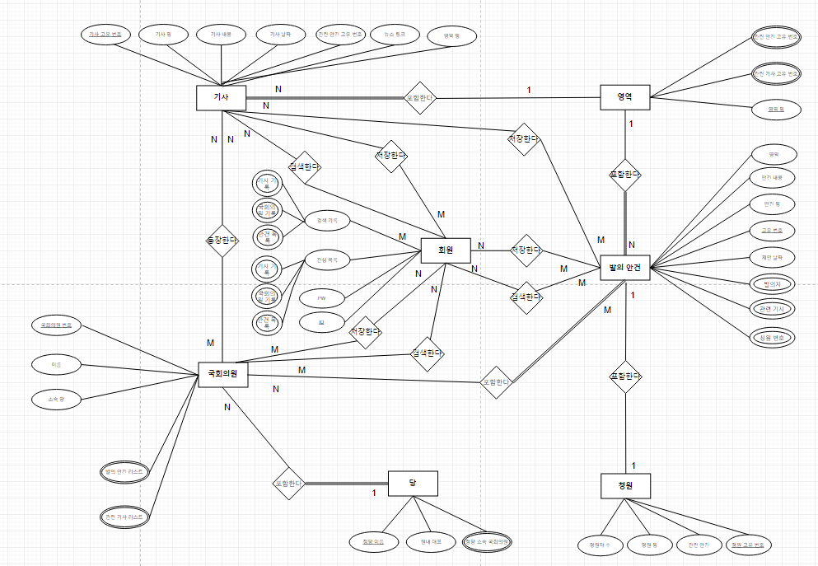
02.
설계 내용
ER 다이어그램

Slide 14
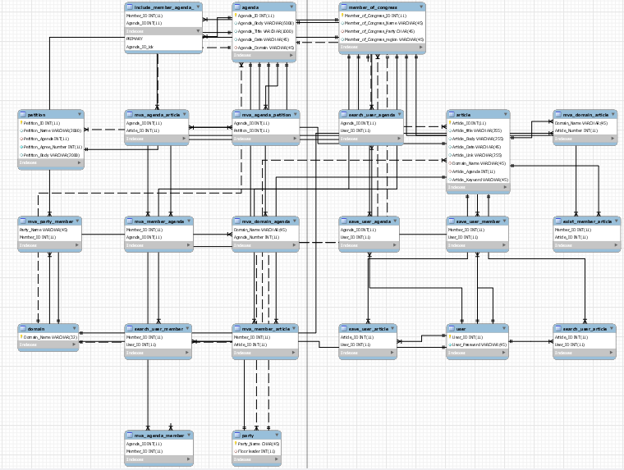
02.
설계 내용
ER 다이어그램

Slide 15
03
설계 결과

Slide 16

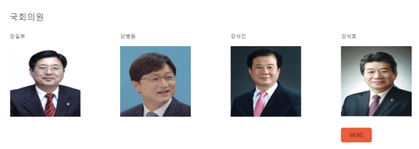
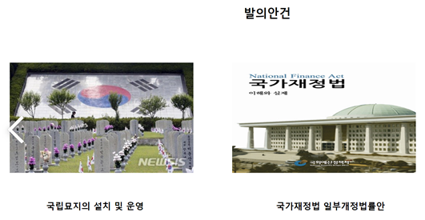
03.
설계 결과
사용자 인터페이스

Slide 17
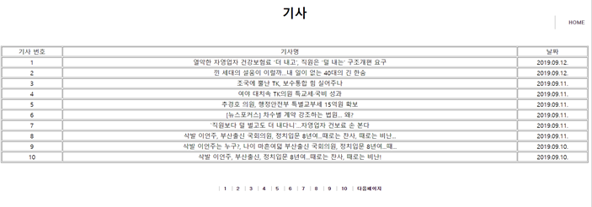
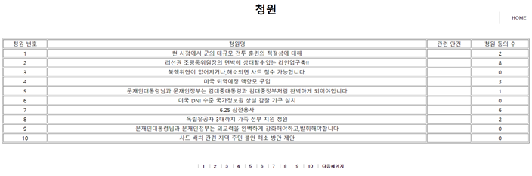

03.
설계 결과
사용자 인터페이스

Slide 18
04
결과 분석

Slide 19
04.
결과 분석
기대 효과 | 보완 사항
정치적 이슈 접근성 향상 키워드를 통한 검색 3. 안건 관련 정보 수집 용이 | 다양한 기능 UI

Slide 20
Thank you
Queue Tree 조

